Slide 1
РЕГИОНАЛЬНЫЙ ОПЫТ ВЗАИМОДЕЙСТВИЯ ОБЩЕСТВЕННЫХ ПАЛАТ СУБЪЕКТА И МУНИЦИПАЛИТЕТОВ С ОБЩЕСТВЕННЫМ СОВЕТОМ ПРИ УФАС

Slide 2
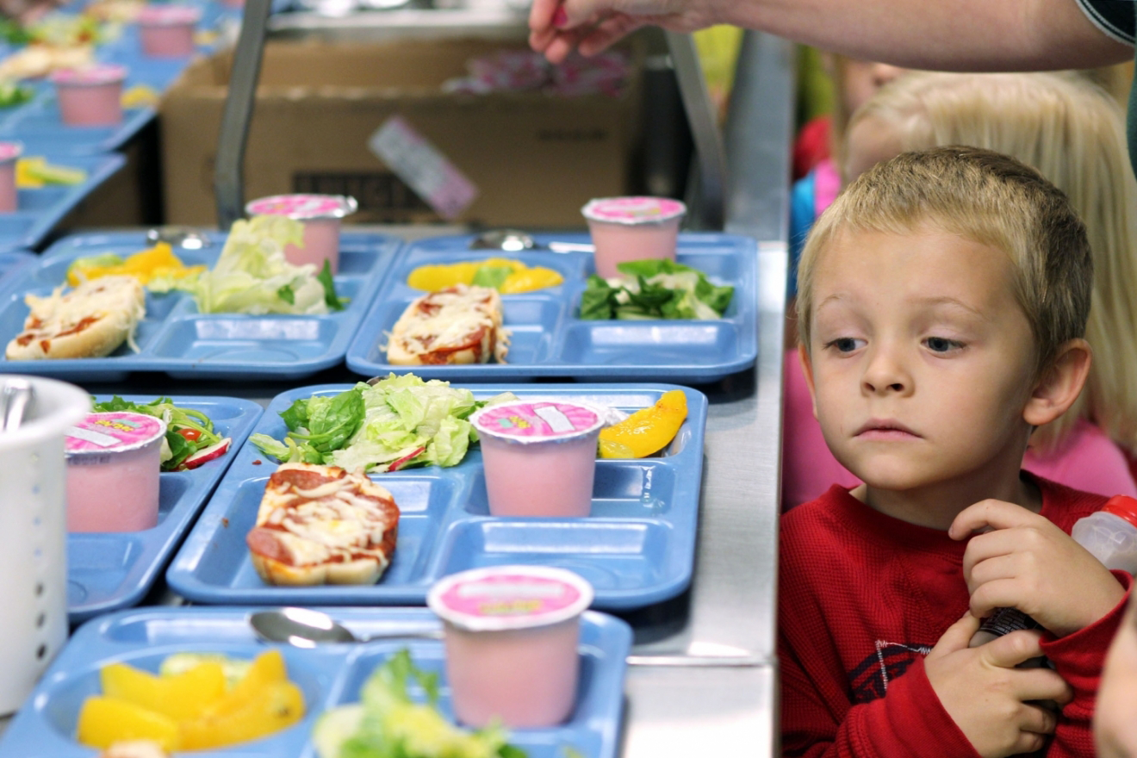
ПРОБЛЕМЫ
Низкое качество продуктов питания при поставках в бюджетную сферу Удмуртской Республики
Отсутствие лабораторного контроля при поставках продуктов питания в социальные учреждения Удмуртской Республики
Отсутствие либо низкая квалификация юридических служб в социальных учреждениях Удмуртской Республики (для примера на 300! школ и детских садов Ижевска приходится всего 3 юриста в Управлении образования)
Некачественная проработка конкурсной документации по организации поставок продуктов питания

Slide 3
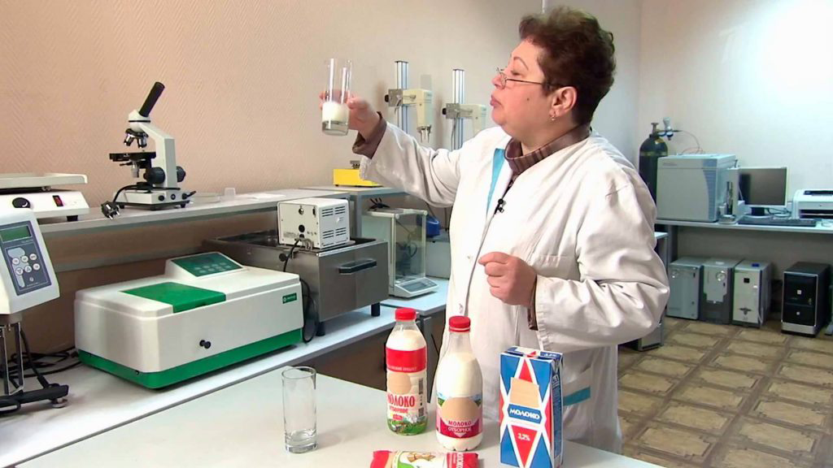
МЕХАНИКА ПРОЕКТА «ЧЕСТНЫЕ ПРОДУКТЫ»
Подписание соглашений с муниципальными образованиями и контрольно-надзорными органами
Анализ товарных групп, поставщиков (присутствие производителей в «черных списках» надзорных органов, случаи отзывов деклараций соответствия), первичных бухгалтерских и сопроводительных документов
Общественный контроль качества продуктов питания (в т.ч. с привлечением аккредитованных испытательных центров)
Претензионная работа с поставщиками
Опубликование результатов в СМИ

Slide 4
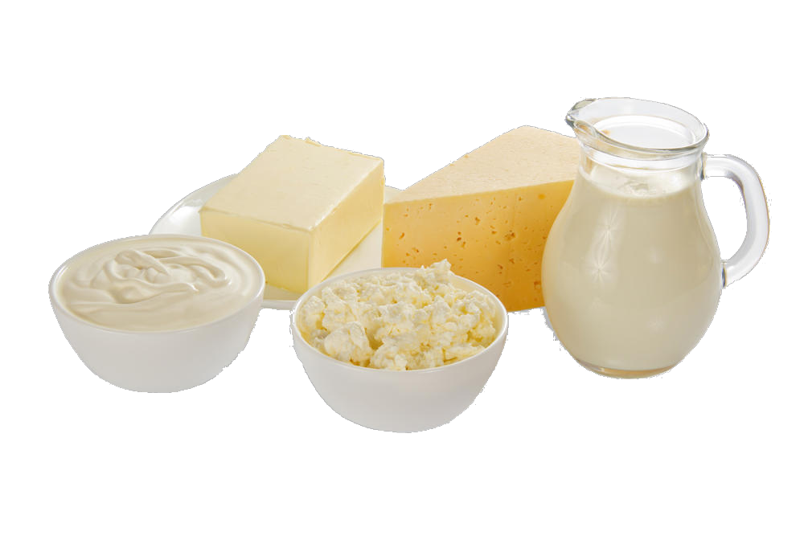
АВГУСТ 2019
ОКТЯБРЬ 2019
При осуществлении контрольно-надзорных мероприятий в детских садах Ижевска в рамках приказа 1520 управлением Россельхознадзора (в рамках проекта «Честные продукты –детям») выявлена продукция, не отвечающая ТР (фальсификат – творог, сливочное масло, сметана, сгущенное молоко, сыр)
3 поставщика:
ООО Расцвет;
ООО Ижевск;
ООО Прайд
В отношении производителей, находящихся на территории УР (ООО Элвис, ООО Можгасыр) возбуждены административные дела (штрафы 105 тыс. и 50 тыс)
В отношении поставщиков САНКЦИЙ НЕ ПРИНЯТО

Slide 5
НОЯБРЬ 2019
РЕАКЦИЯ КНО
Поставки данных производителей в детские сады города продолжаются!
В рамках проекта сделаны повторные лабораторные исследования. Обнаружены БГКП (кишечная палочка)
Управление РПН по УР:
В письме на имя главы города подвергло сомнению качество отбора проб Управлением Россельхознадзора
оштрафовало заведующих детских садов, где был найден фальсификат на 30 000
проверки поставщиков (складов, мест производства) ООО Ижевск и ООО Расцвет не осуществлены
Прокуратура УР:
Направила письмо в РПН по УР

Slide 6
Управлением УФАС по УР оказана квалифицированная помощь Управлению образования города в методических рекомендациях по включению поставщиков в реестр недобросовестных поставщиков
Разработана конкурсная документация на 2020 год (Конкурсы с ограниченным участием), детально прописан механизм приемки товара и взаимоотношений с поставщиком

